Slide 1


Slide 2
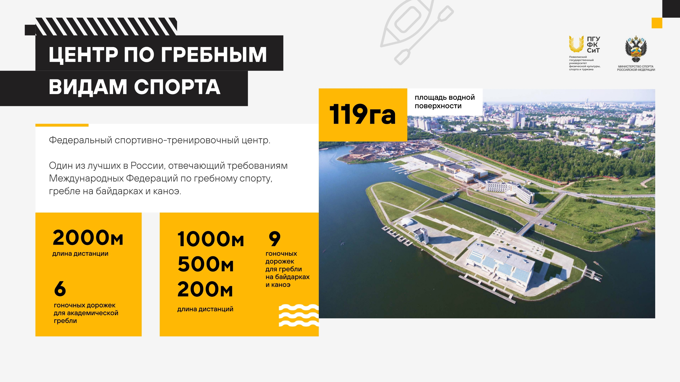

Slide 3


Slide 4


Slide 5


Slide 6
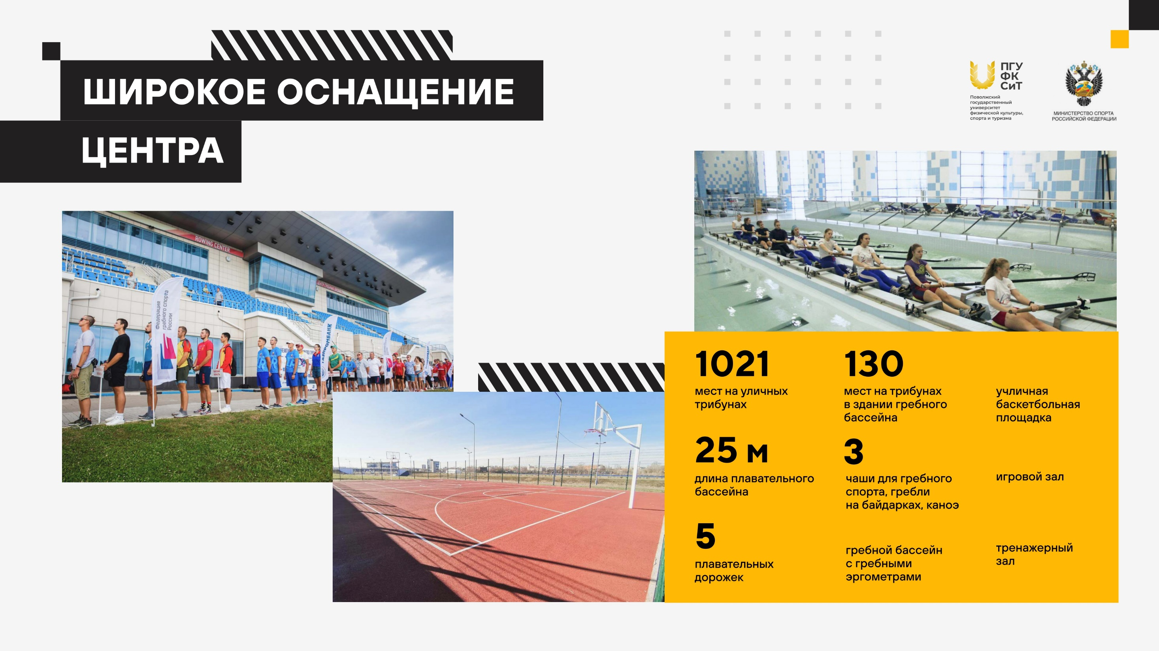

Slide 7
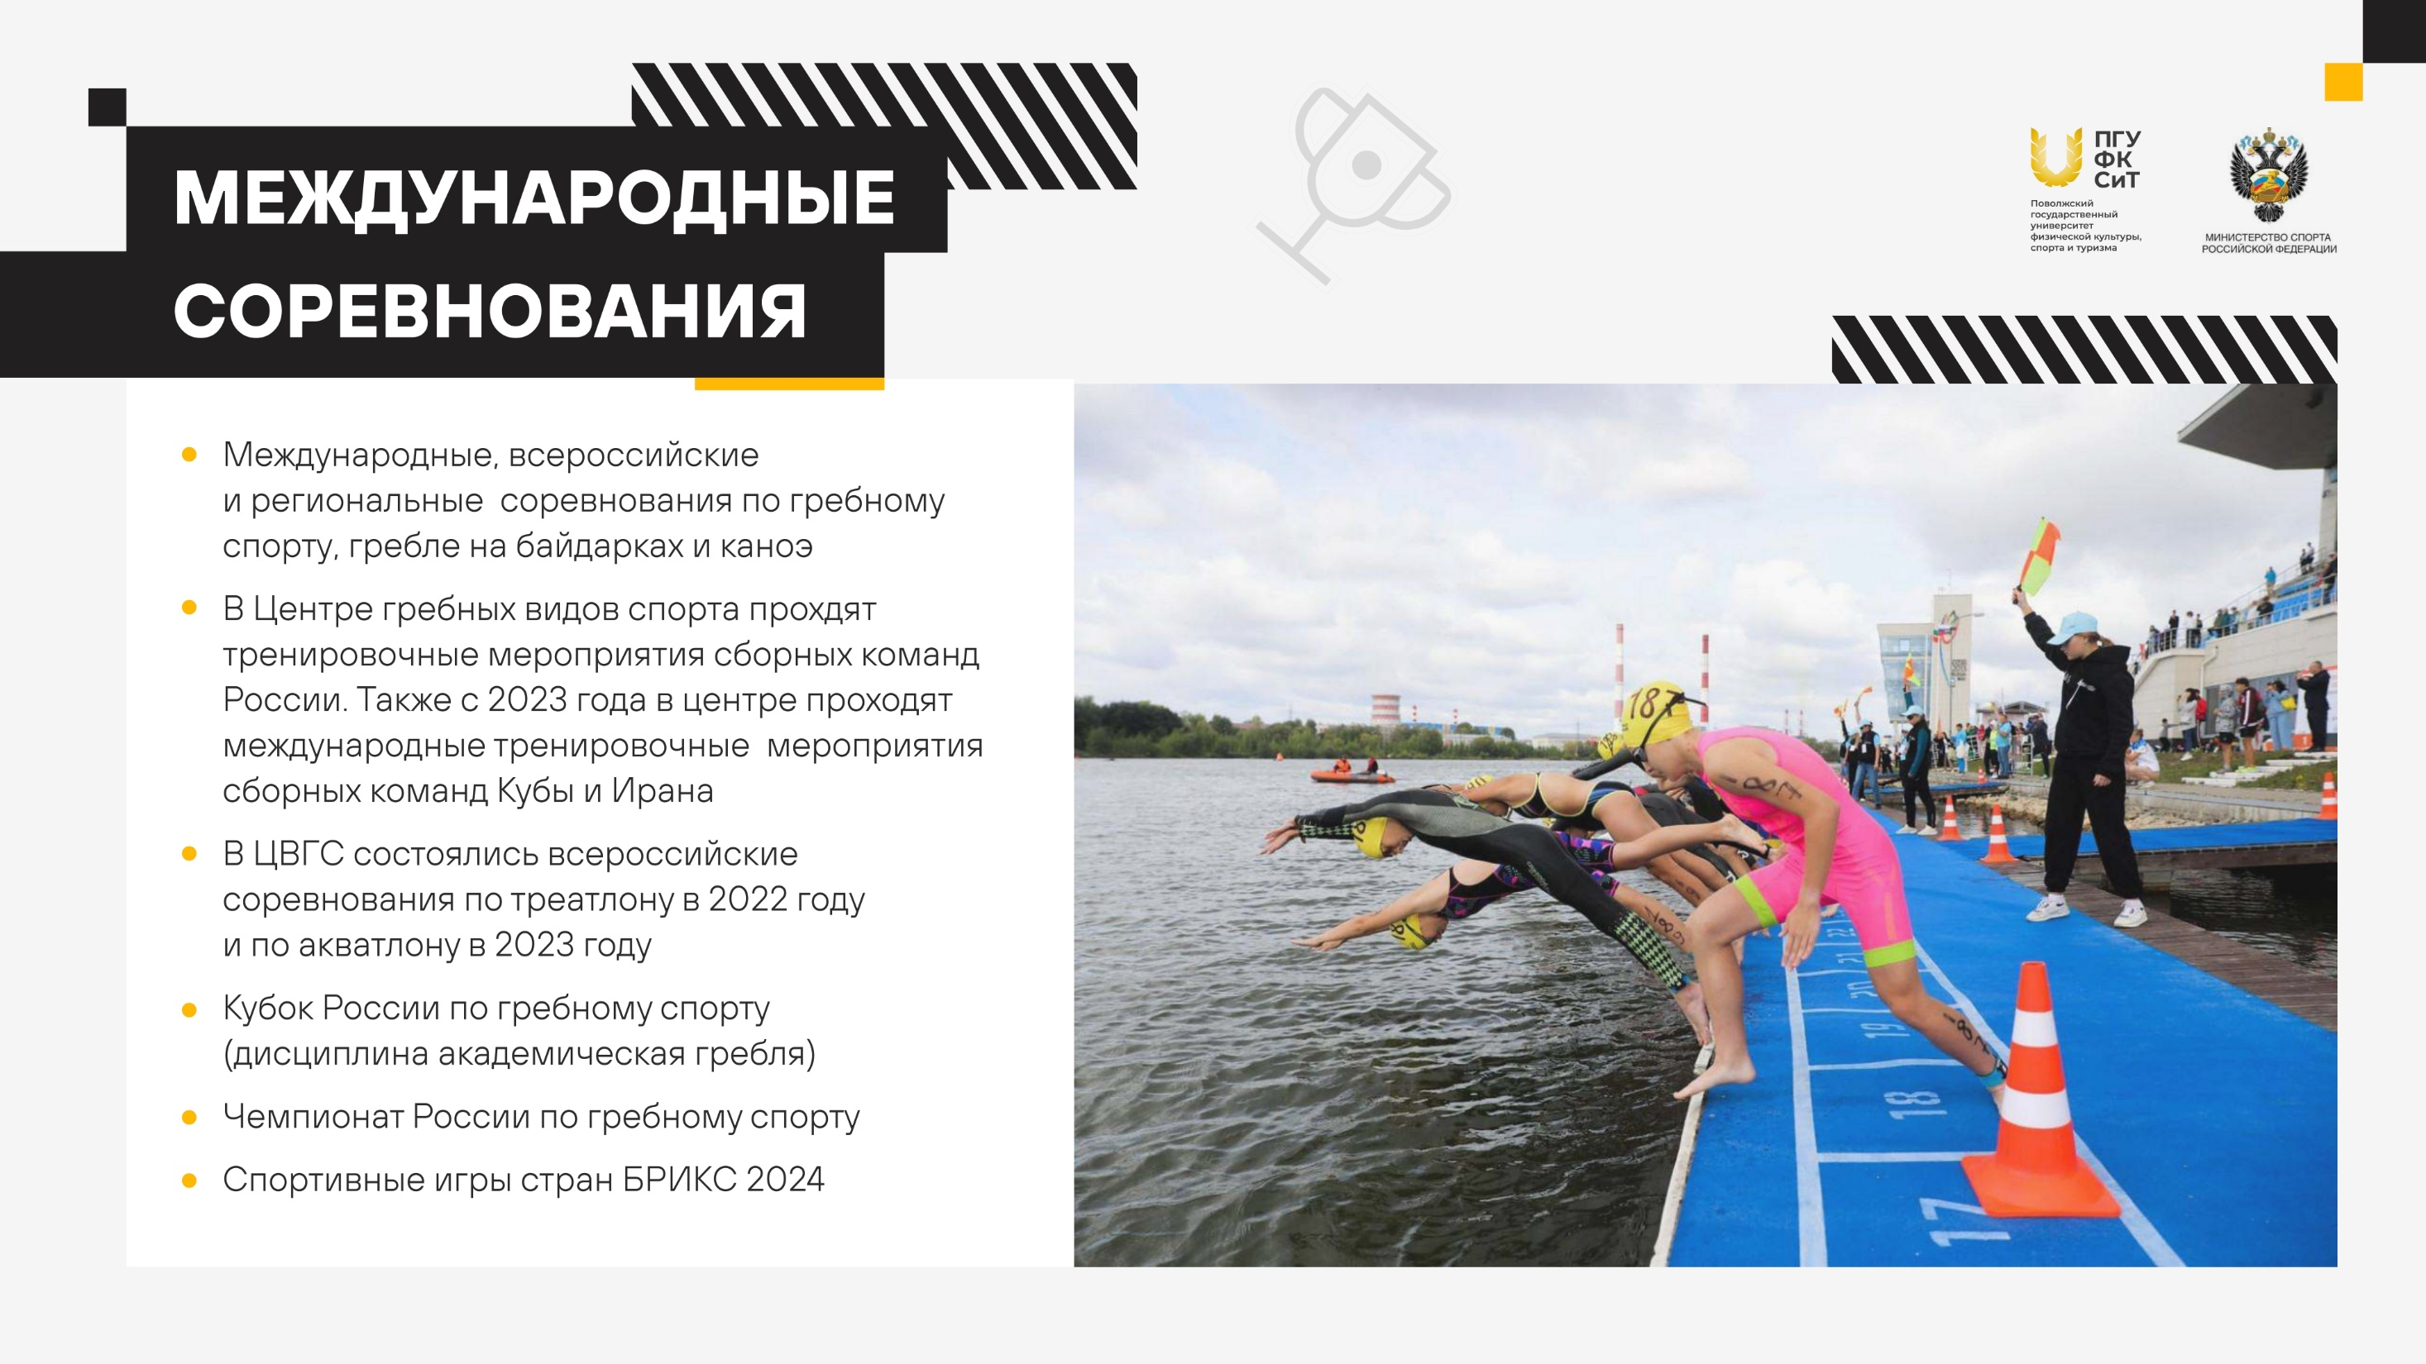

Slide 8
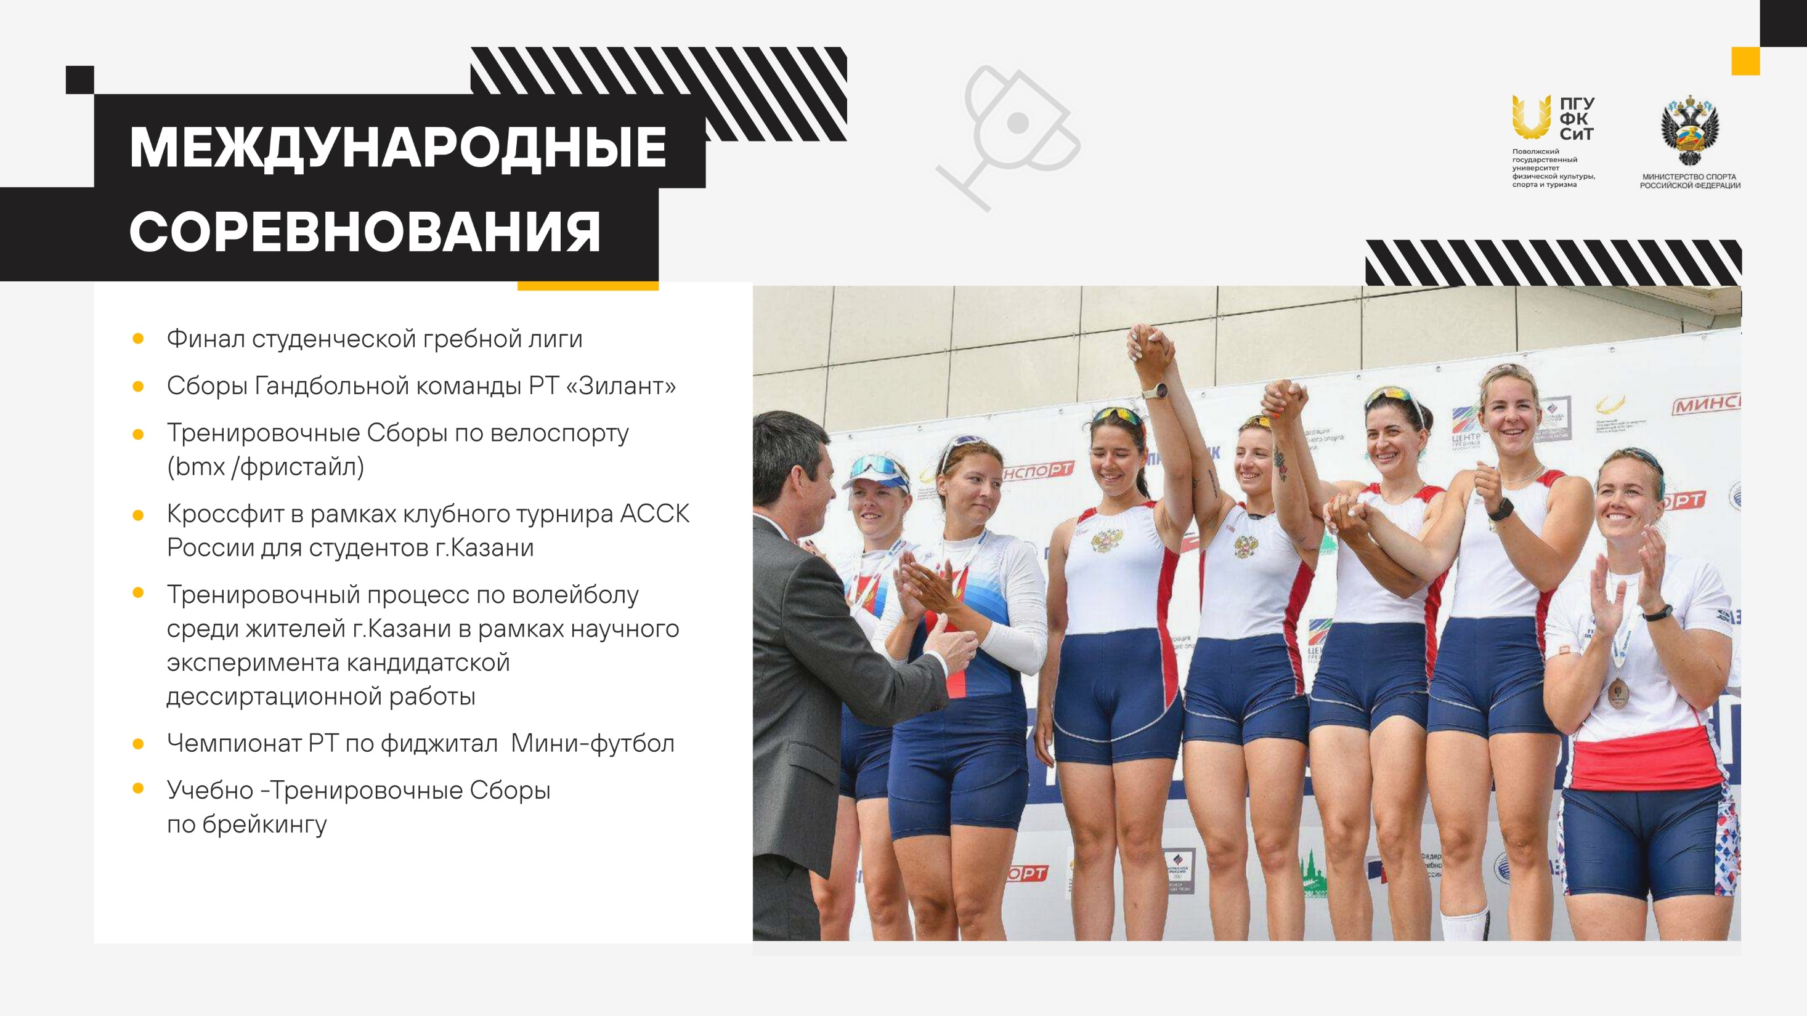

Slide 9


Slide 10


Slide 11


Slide 12
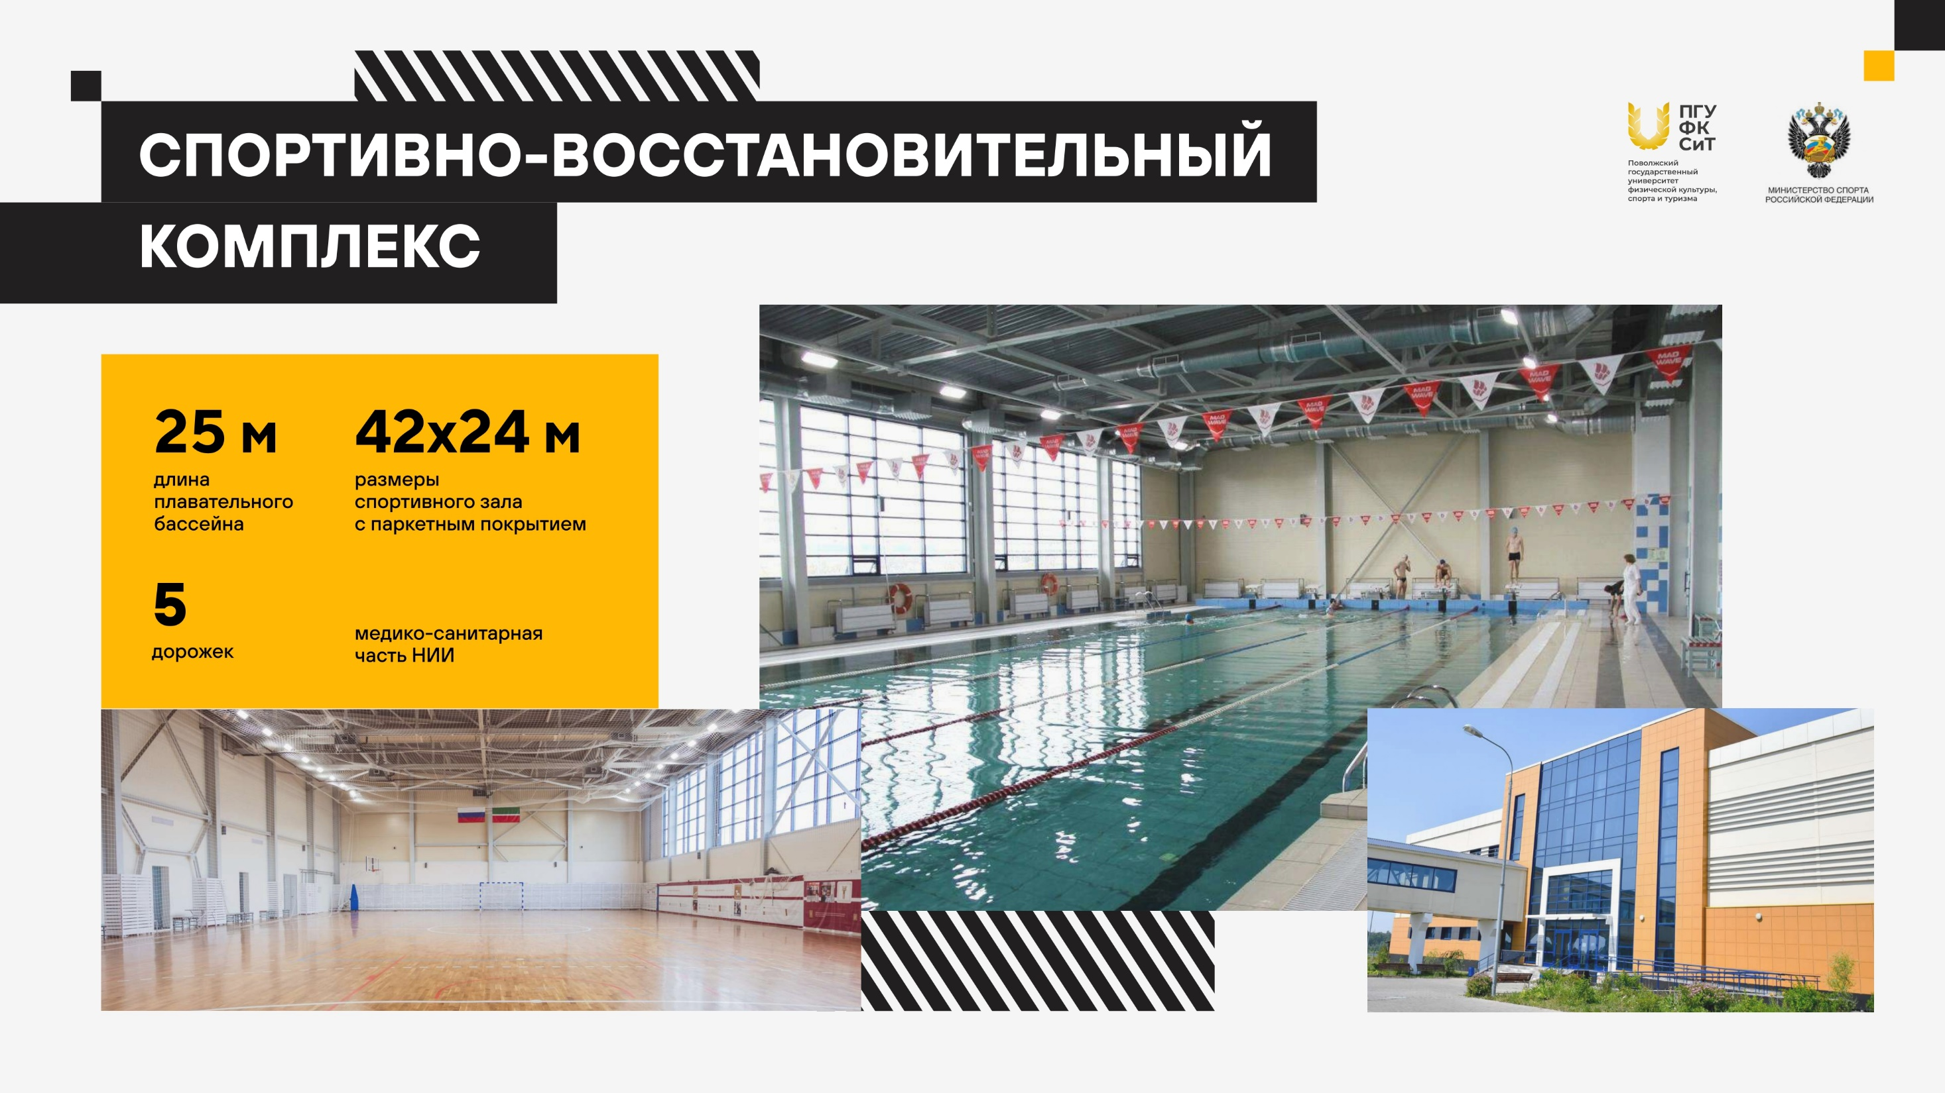

Slide 13


Slide 14


Slide 15


Slide 16


Slide 17


Slide 18


Slide 19


Slide 20


Slide 21


Slide 22


Slide 23



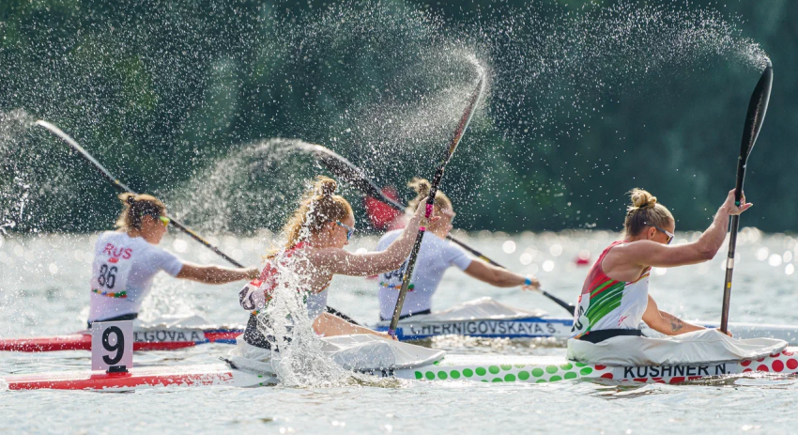

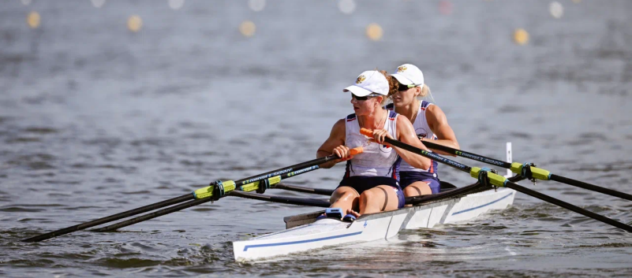
ЗАГОЛОВОК
Текст презентации текст презентации текст презентации текст презентации текст презентации текст презентации текст презентации текст презентации текст презентации
Текст презентации текст презентации текст презентации текст презентации текст презентации текст презентации текст презентации текст презентации текст презентации

Slide 24


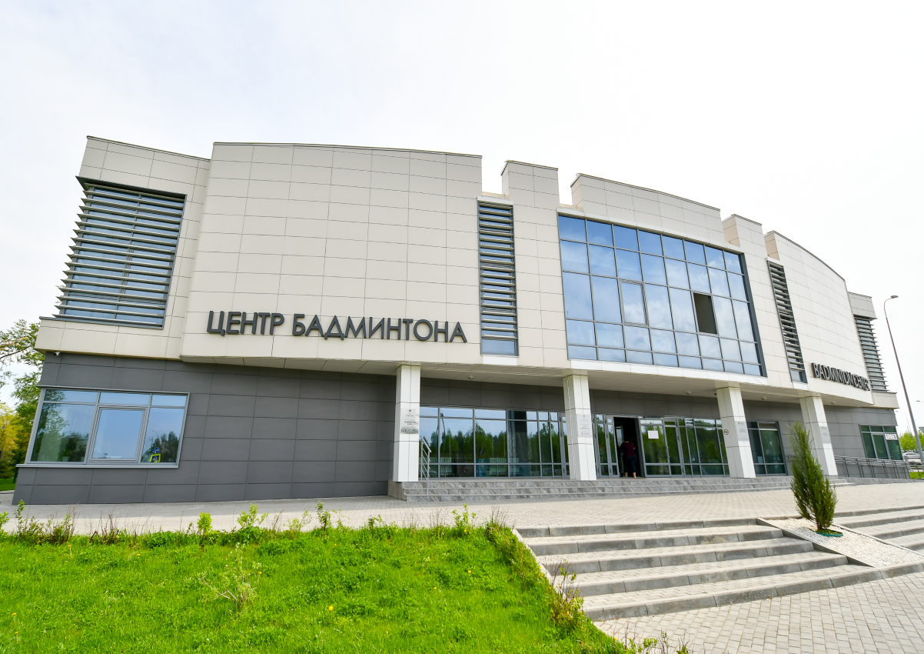
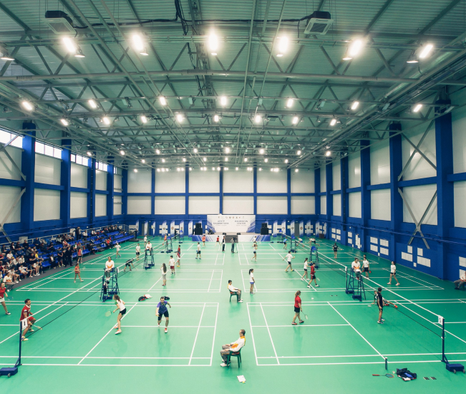

ЗАГОЛОВОК
Текст презентации текст презентации текст презентации текст презентации
12
Площадок для бадминтона
Гимнастический зал
3000
мест на трибунах
Медицинский кабинет

